Slide 1

6.03.2013
Классная работа

Slide 2

Разминка
7² – 5²
* 3
: 4
+ 12
: 2
________
?
9² + 3²
: 6
+ 30
* 2
: 15
________
?
49; 25; 24; 72; 18; 30; 15
81; 9; 90; 15; 45; 90; 6

Slide 3
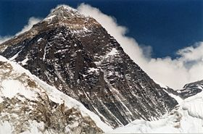
Высочайшая гора мира
3,1 + 2,01 Г
0,9 – 0,12 У
5 – 4,81 О
7,9 – 3,5 Н
10 – 6,7 М
4,8 + 5,2 А
5,43 + 0,07 Ж
9 – 0,9 Л
0,5 + 0,5 Д
1 | 5,5 | 0,19 | 3,3 | 0,19 | 8,1 | 1,02 | 4,4 | 5,11 | 3,3 | 10
Д Ж О М О Л У Н Г М А

Slide 4
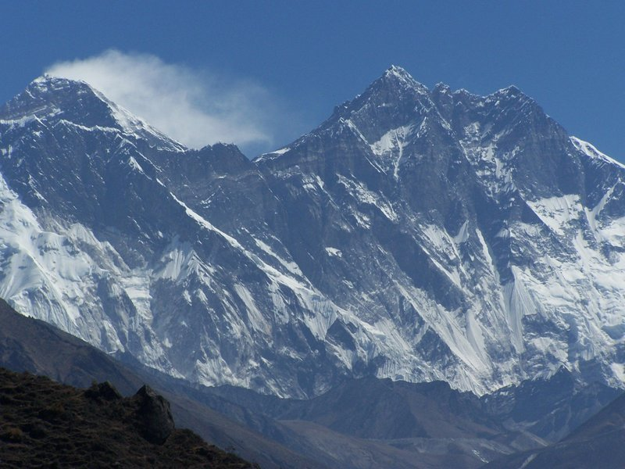

Эверест
Высота: 2,212 х 4 (км).
Год покорения: 21,7 х 90.
Посмотрите на эти примеры и сформулируйте тему урока.

Slide 5

Умножение десятичных дробей на натуральные числа.
Чтение статьи учебника и ответы на вопросы, которые даны к статье.
Записать правила в тетрадь
1) умножение десятичной дроби на натуральное число;
2) умножение десятичной дроби на 10; на 100; на 1000 и т. д.

Slide 6
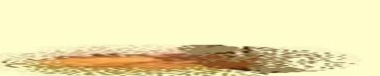
Страница ученого кота
Желаю успеха при умножении десятичной дроби на натуральное число.

Slide 7
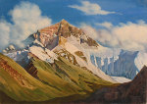

Работа по новой теме
2,212 х 4 = 8,848 км
21,7 х 90 = 1953

Slide 8

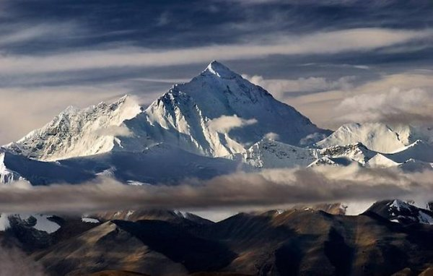

Slide 9
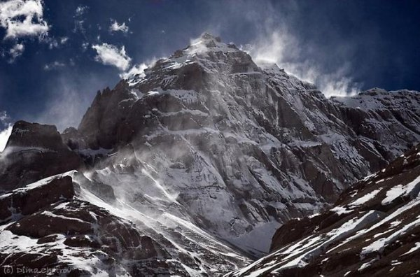

Slide 10
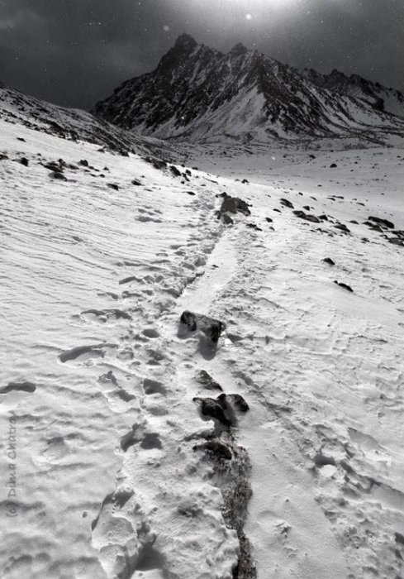

Slide 11
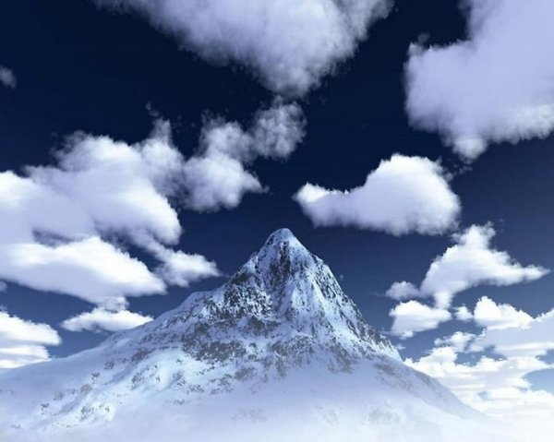

Slide 12

Выполните умножение
78,4 х 5
65,112 х 3
0,043 х 32
23,65 х 4
76,02 х 37
0,00347 х 71

Slide 13
Выполните умножение
78,4 х 5 = 392
65,112 х 3 = 195,336
0,043 х 32 = 1,376
23,65 х 4 = 94,6
76,02 х 37 = 2812,74
0,00347 х 71 = 0,24637

Slide 14

Физкультминутка
Потрудились - отдохнём,
Встанем, глубоко вздохнём.
Руки в стороны, вперёд,
Влево, вправо поворот.
Три наклона, прямо встать.
Руки вниз и вверх поднять.
Руки плавно опустили,
Всем улыбки подарили.

Slide 15
2,6 * 4 = 10,4
Опорная схема
Умножение на натуральное число
Умножение на 10, 100, 1000 и т.д.
9,6 7 54 * 1 0 = 96,754
34,5 2 6*1 0 0= 3452,6

Slide 16
Проверим:
Выполните умножение
3,7 * 10 =
37
7,02 * 10 =
70,2
0,34 * 100 =
34
34,06 * 100 =
3406
0,067 * 1000 =
67
45,48 * 1000 =
45480

Slide 17
Задание на дом
П. 34
№1330, №1333, 1337.

Slide 18
На уроке
Я узнал…
Я научился…
Мне понравилось…
Мне не понравилось…
Мое настроение…

Slide 19

Спасибо за урок!

